Slide 1
Veizla Undir Grjotvegg
Pall Gudbrandsson

Slide 2
Veizla Undir Grjotvegg
Almenn umfjollun
Andi sagana
Segja fra tvi tegar tu varst ad finna tessa bok
Afhverju valdiru tessa bok
Notes:
Veizla undir grjotvegg er safn 10 smasagna eftir Svovu Jakobsdottur. Sogurnar eiga ser stad a teim tima sem bokin var skrifud, sem dami a fyrsta sagan ser stad arid 1954, hin sem augljost er hvada ar er gerist I seinni heimstyrjoldinni og 1944 og hinar fylgja I svipud spor
Leitin ad Veislu undir grjotvegg.
Upphaflega atladi eg ad sakja tessa bok a bokasafninu I moso en tegar eg for ad saekja hana var lokad. Ekkert mal, eg atti erindi nidur I bae tennan sama dag og klukkan 2 sama dag var forinni heitid I tjodoka hloduna. Tar sagdi hjalplegur starfsmadur mer fra tvi ad hun var I hillu 813 a 4. Haed. Tangad var forinni heitid og eftir sma gongutur fann eg hillur numer 800. Eg gekk ad hillu 813 og hef leit mina, I fyrstu hillunni eru bara bakur eftir Arn, onnur hilla er til hagri med sama numeri en sama sagan. Allar bakurnar eftir Arn. Ta bakka eg adeins og se ad tad eru 5 lengjur sem numerid 813. I hverri lengju eru 4 hillur. Eftir ad eg sa tad leit eg snogglega yfir allar tar til ad eg fann bokina.
Upphaflega valdi eg tessa bok tvi tetta eru smasogur og eg atti von a tvi ad lesa bara 2-3 og skrifa kynninguna ut fra teim og atti von a tvi ad tetta yrdi minnsta vinnan af ollum bokunum, en mer fannst sogurnar agatlega skemmtilegar og frekar ahugaverdar og tad endadi med tvi ad eg las allar sogurnar og se ekkert eftir tvi

Slide 3
Sogurnar
10 sogur eru I tessari bok
Allar deila tar svipudum einkennum
Oraunverulegar
drungalegar
Notes:
10 Sogur eru I tessari bok, ein teirra er saga handa bornum sem hun Katrin las fyrir okkur I tima tar sem bornin eru ad taka liffari ur modur sinni
Sogurnar eru:
Veisla undir grjotvegg sem fjalla um ungt peningalaust par ad halda veislu
Krabbadyr, brudkaup, andlat. Sem fjallar um brudur sem deyr stuttu eftir brudkaupid sitt af stressi
Naglaganga sem fjallar um mann sem tynist a skydum I skogi sem eg tel ad er erlendis
Saga handa bornum sem fjallar um born ad skera upp modur sina
Utsyni sem fjallar um stelpu sem kemur aftur heim eftir nam erlendis og er ad reyna ad finna nyja uppskrift fyrir saumaklubbinn sinn
Eldhus eftir mal tar sem talad er um ungan uppfinningamann I samstarfi vid nasista
Myndir sem fjallar um aldrada konu sem hefur misst alla fjolskylduna
Kona med spegil Sem fjallar um konu sem er osatt med lifid og far sem risastorann spegil( leidinlegasta sagan)
Vixillinn og rjupan sem fjallar um Vixill og rjupu ad reyna ad rata um hofudborgina
Tegar skrufad var fra krananum I ogati tar sem eitthver a 22manna heimili skrufar fra krana og tad vill enginn skrufa fyrir hann og endar med tvi ad allir a heimilinu drukkna
Allar sogurner deila svipudum einkennum tar sem tar eru allar heldur oraunverulegar ad tvi leiti ad eg se tad ekki fyrir mer ad tetta mundi gerast I raunveruleikanum to ad engine teirra fari utfyrir raunveruleikan nema Saga fyrir born tar sem nokkur systkini rifa hin imsu liffari ur modur sinni. Allar deila tar heldur drungalegu tema tar sem sogupersonan er ad deila vid drungalegan matt. Hvort sem tad er rifrildi vid konuna, hoptristingur ad finna nyja uppskrift fyrir saumaklubbinn eda aukavinna sem er ad draga ur manni allan matt

Slide 4
Og þær létu heilsa sér í öryggi sínu
sem löggiltir gestir a heimilinu,
en sjálfur var hann ekkert,
hvorki gestur né gestgjafi.
Hann vissi ekki hvað hann var.
Jafnvel kona hans var honum
ókunnug a slíkum stundum
Notes:
Og þær létu heilsa sér í öryggi sínu sem löggiltir gestir a heimilinu, en sjálfur var hann ekkert, hvorki gestur né gestgjafi. Hann vissi ekki hvað hann var. Jafnvel kona hans var honum ókunnug a slíkum stundum
Tetta er textabrot ur sogunni Velvla undir Grjotvegg sem bokin dregur nafnid sitt sem fjallar um ungt bar sem er nylega buid ad byggja hus I baenum sem kostadi meiri pening en tau attu von a. Nu hafa tau ekki nog pening milli handana til ad halda veisluna sem sagan fjallar um.

Slide 5
A minutunni ellefu stod han upp og gekk fro bokunum.
Hann reyndi ad bajga togninni fra med tvi ad reikna
upphatt hvad hann fengi greitt fyrir tetta kvold. Hann
reiknadi a ny medan hann gekk ut langan, toman ganginn.
Tetta var einfalt dami og stutt, en hann reiknadi tad aftur og aftur
tar til han stod I dyrunum og turfti ekki lengur ad heyra sina eigin rodd.

Slide 6
Hann byrjadi a tvi ad mala konu sina. Hann maldi had hennar I skom, inniskom og a sokkaleistunum. Hann maldi lengd framhondleggs og upphandleggs og sidan lengd handar, badu krepptar og teigdar; vid tessar tolur lagdi hann lengd hennar sjalfrar er hun teygdi sig a ta. Tannig fekk hann lengd hennar sjalfrar er hun teygdi sig a ta. Tannig fekk hann nakvamlega hversu langt hun gati seilzt. Hann tok brjosmal honnar og fadmal. Hann maldi hana upp ad mitti og maldi fjarlagdir milli allra lidamota. Hann moldi rist og skreflengd. Sidan sat hann I nokkra daga og fylgdist med henni vinna. Hann gerdi nakvamlegar athuganir a tvi hvernig henni var edliligast ad hreyfa sig, hversu ofn hunbeygdi sig og teygdi sig. Hann maldi hve hratt hun vann hin imsu storf og hversu morg spor hun tok um eldhus golfid. Sidan sat hann lengi fram a natur medan adrir svafu og vann ur malingum sinum.

Slide 7
Smasogur
Stutt skaldsaga
Eigindi ljoda
Gluggi uti lifid
Notes:
Smasogur lisa ser yfirleitt sem stuttar skaldsogur midadar ad einni manneskju og einum atburdi I lifi hennar. Eins og veislan eda gangan heim. I godri smasogu far lesandi innsyn inni lif sogupersonunar I faum ordum I gegnum gjordir og hugsanir hennar
Herna er bein vitnun af Wikipedia sidunni um sogu smasogunar a islandi
“Um og eftir 1950 breyttist smásagnagerð á Íslandi. Höfundar á borð við Thor Vilhjálmsson, Jón Óskar, Steinar Sigurjónsson, Geir Kristjánsson og Ástu Sigurðardóttur leyfðu sér frjálsara form en tíðkast hafði. Þeir færðu sér í nyt ýmsar eigindir ljóðsins, hrynjandi og stíl, létu sér lítið spennandi um söguþráð og brutu af sé viðjar anekdótu og skrítlu. Hin hefðbundna, raunsæja smásaga hafði á sér svip hlutleysis enda átti hún að vera „gluggi“ út í lífið. Nýja smásagan opnaði leið til huglægari tjáningar, rökvísi ímyndunaraflsins kom í stað atviks, rannsókn sálarlífs í stað könnunar á ytri aðstæðum. Formbylting átti sér stað í prósa”

Slide 8
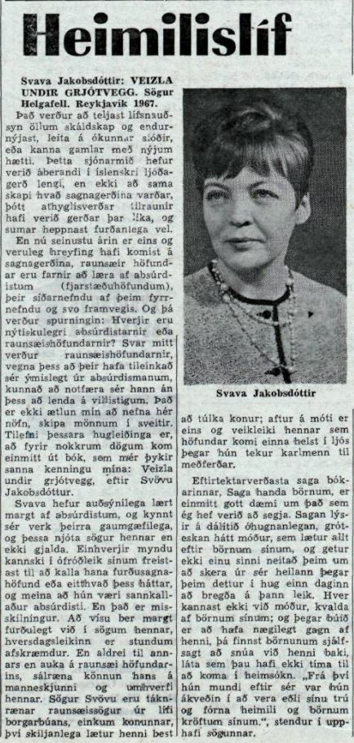
Domar um bokina
Notes:
Svava hefur auðsýnilega lært margt af aibsúrdistuim, og kynnt sér verk þeirra gaumgæfilega, og þessa njóta sögur hennar en ekki gjalda. Einhverjir myndu kannski í ófróðl'eik sínum freistast til að kalla hana furðusagnahöfund eða eittlhvað þess háttar, og meina aÆ hún væri sannkallaður absúrdisti. En það er misskilningur. Að vísu ber rwargt furðulegt við í sögum hennar, hversdagsleikinn er stundum afskræmdur. En aldrei til annars en auka á raunsæi höfundarins, .sálræna könnun hans á mianneskjunni og umlhverfi hennar. Sögur Svövu er.u táknrænar raunsœissögur úr lííi borgarbúans, einkum konunnar, því skiljanlega lætur henni best Svava Jakobsdóttir að túlka konur; aftur á móti er eins og veikleiki hennar sem höfundar komi einna helst í ljós þetgar 'hún tekur karlmenn til meðferðar’
Bein tilvitnun ur dom um bokina ur morgunnbladinu fra 20. des 1967

Slide 9
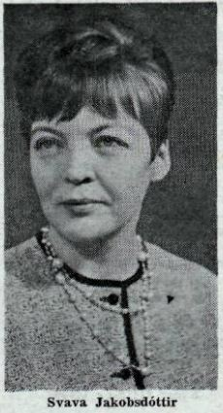
Svava Jakobsdottir
Sat a Altingi
Falkaorda
9 Smasogur
2 Skaldsogur
6 leikrit
Notes:
Svava Jakobsdottir
Herna er bein tilvitnun af Wikipedia sidunni henna Svovu
Svava Jakobsdóttir (4. október 1930 í Neskaupstað – 21. febrúar 2004) var íslenskur rithöfundur og leikskáld. Hún er líklega þekktust fyrir smásögur sínar og skáldsöguna Leigjandinn sem kom út 1969. einnig ma geta tess ad hun sat a Altingi arin 1971 til 1979. Arid 2001 var hun samd riddarakross hinnar islensku falkaordu fyrir “storf a tagu lista og menningar”
Svava jakobsdottir gaf ut 9 smasagna sofn, 2 skaldsogur og skrifadi 6 leikrit
Smasagnasofnin hljoma svo:
12 konur, 1965
Veisla undir grjótvegg, 1967
"Kona med spegil" , 1967
Sögur, 1979
Gefið hvort öðru, 1982
Endurkoma, 1986
Smásögur, 1987
Undir eldfjalli, 1989
Sögur handa öllum, 2001
Leikritin hljoma svo
Hvað er í blýhólknum?, 1970
Friðsæl veröld, 1974
Æskuvinir, 1976
Í takt við tímana, 1980
Lokaæfing, 1983
Næturganga, 1989
Hun skrifadi skoldsogurnar Leigjandinn 1969 og Gunnladar saga 1987

Slide 10
Takk fyrir mig
Notes:
Heimildir
http://timarit.is/view_page_init.jsp?pageId=1390736
https://is.wikipedia.org/wiki/Sm%C3%A1saga
https://is.wikipedia.org/wiki/Svava_Jakobsd%C3%B3ttir

